Slide 1
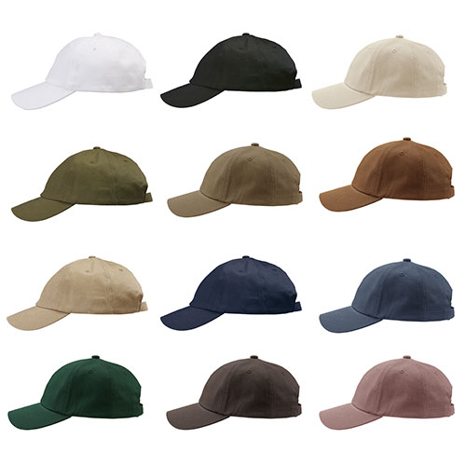
【提案書】
コットン ツイル ロー キャップ
特徴
浅めのアメリカンテイストなフォルムがオシャレな、定番キャップです。しっかりとした印象を与えるツイル生地を使用。金属クリップアジャスターでサイズ調整も可能です。
商品写
納期
納期スペース
仕様
カラー展開: 全12色
素材: 綿 100% ツイル
サイズ: 55〜60cm（金属クリップアジャスター）
お見積
お見積りスペース

